Slide 1
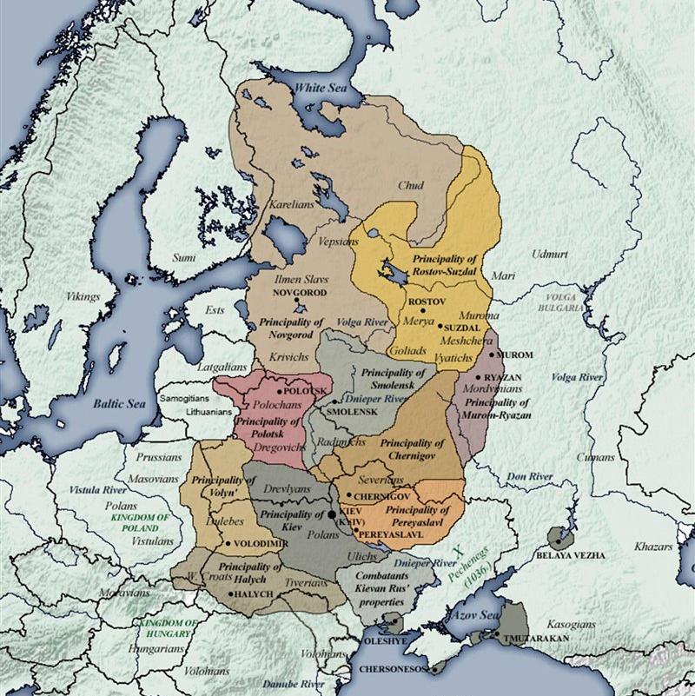
Rus’ di Kiev – 800 d.c.
(intera Bielorussia, metà settentrionale dell’Ucraina, regioni centrali e nord-occidentali della Russia europea)

Slide 2
862: un vichingo di nome rjurik arriva dal mare con due fratelli (sineus e truvor) per assumere il governo di novgorod (questione dei variaghi)

Slide 3
La dinastia dei rjurikoviČ
- sei secoli al potere
- frase significativa: «La nostra terra è grande e ricca, ma non vi è ordine»
nel XVIII sec. sorge la «questione normanna»
I nomi slavi (Jaroslav, Jaropolk, Vladimir) vanno a sostituire i nomi scandinavi (Igor’, Oleg, Ol’ga)
non è chiaro secondo quali principi avvenga l’eredità del potere (linea orizzontale o verticale) > conflitti (figli illegittimi, matrimoni risolutori di conflitti)

Slide 4
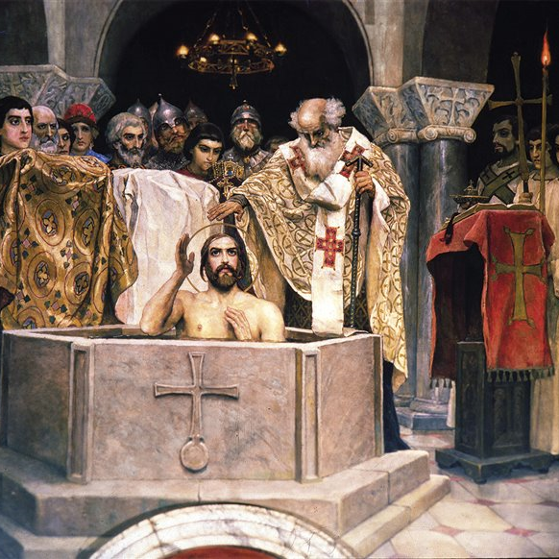
988: il principe vladimir si converte al cristianesimo(nella versione bizantina)

Slide 5
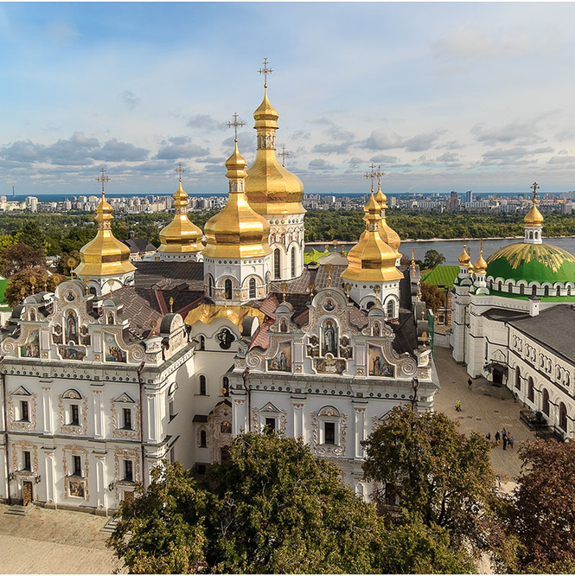
Киево-печерская лавра
Regno di Jaroslav (1019 – 1054) : apice della stabilità della Rus’

Slide 6
Lascelta del cristianesimo greco
- «leggenda» della scelta tra le varie fedi
- nesso tra la religione monoteista e il solo «zar», una sola autorità > premesse per la formazione dello Stato
la parola крестьянин (krest’janin, contadino) che ha la stessa radice di христианин (christianin, cristiano)

Slide 7
Великий новгород

Slide 8
Particolarità di velikij novgorod:
- florido commercio con le regioni del Baltico
- nel 1036 gli abitanti cacciarono il principe e ne scelsero un altro che viene trattato come un condottiero eletto dal popolo
- compare il veće, l’assemblea popolare – per questo si parla di repubblica di Novgorod (in realtà ne facevano parte solo i boiari, che eleggevano il posadnik)
- leggenda di Sadko
- ruolo dei fiumi nella storia russa
- commercio delle pelli e pelliccie, cera, miele
Somiglianza con le città medievali dell’Europa Occidentale (v. Firenze)

Slide 9
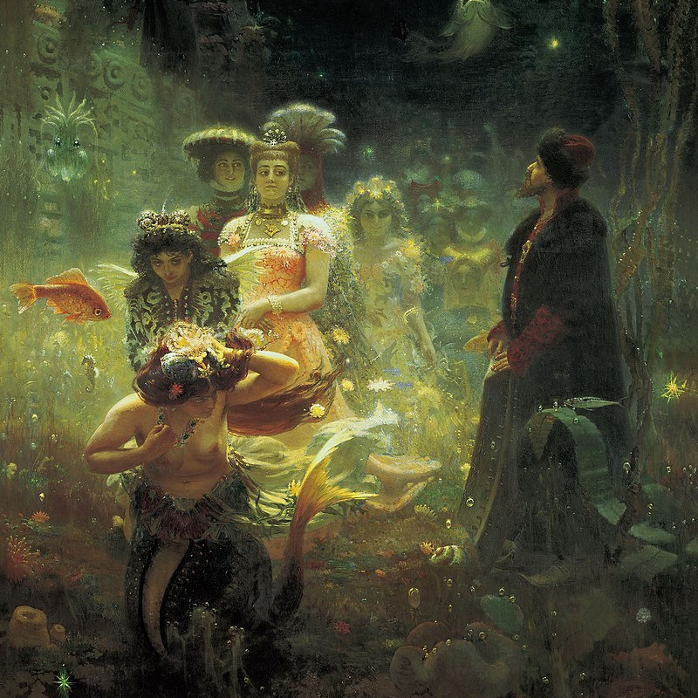
La leggenda di sadko
Il’ja Repin “Sadko nel regno sottomarino” (1879)
La leggenda si ispira ad una persona realmente esistita, un mercante di Novorod del XII sec, arricchitosi grazie al re del lago, il quale in seguito, affascinato dalla sua musica, lo imprigiona negli abissi del lago. Alla fine Sadko riesce a liberarsi grazie all’aiuto di San Nicola.

Slide 10
Rimskij Korsakov (1844 – 1908)
scrisse una sinfonia ed un’ opera ispirate alla leggenda di Sadko.
https://youtu.be/x5k-TaOmq5o

Slide 11
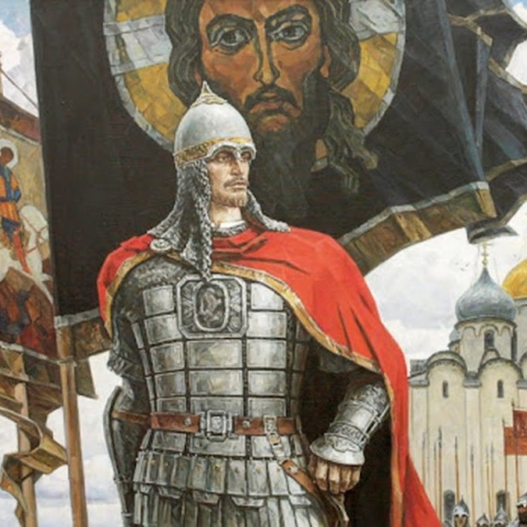
Aleksandr Nevskij (1220 – 1263)
principe di Novgorod
1240 vittoria contro gli Svedesi nella battaglia della Neva
1242 battaglia del lago ghiacciato contro I cavalieri dell’Ordine teutonico
eroe nazionale
canonizzato dalla Chiesa ortodossa
film di Eizenštein con musiche di Prokof’ev
«Chi verrà da noi con la spada, di spada perirà».
https://youtu.be/X6NqOGfviz0
https://youtu.be/2sCdPWsQnYM?feature=shared
https://youtu.be/UbTHIqklD_4?feature=shared (film in italiano)

Slide 12
Православие, двоеверие и суеверие
- difficoltà nel processo di evangelizzazione
- il cristianesimo portò con sé la scrittura e vari generi di letteratura religiosa
- primi santi: Boris e Gleb, i figli minori di Vladimir assassinati nel 1015 dal loro fratello Svjatopolk. Il «Maledetto» durante la lotta per la successione seguita alla morte del gran principe
Nel 1037 viene eretta a Kiev la cattedrale di Santa Sofia

Slide 13
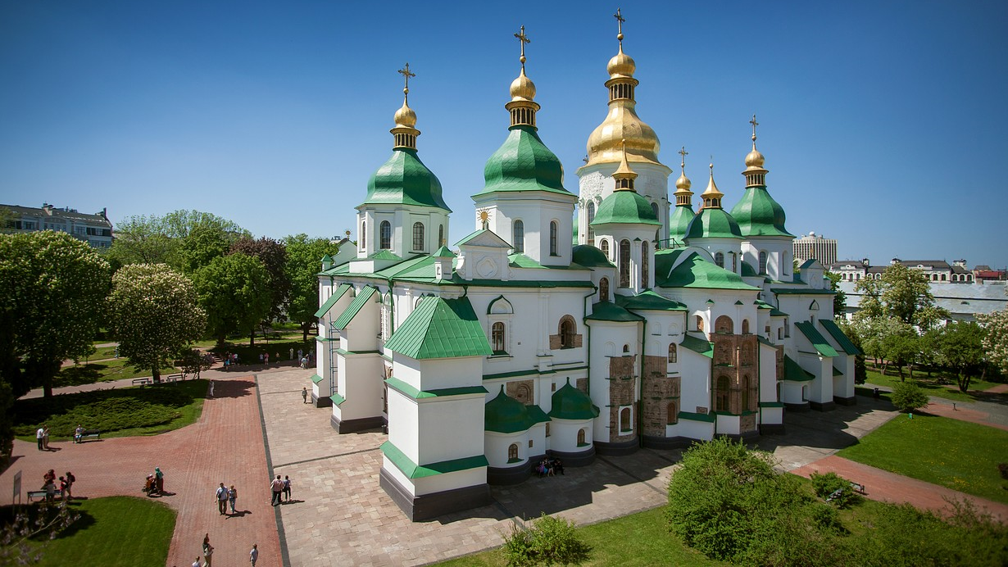
La cattedrale di santa sofia - kiev

Slide 14
1242 – 1480 GIOGO TARTARO - MONGOLO

Slide 15
- idea del giogo come prova divina per un popolo eletto - fine ‘700: la storiografia russa si pone la questione dell’arretratezza della russia - PuŠkin: la russia ha bloccato l’avanzata dei barbari, salvando in questo modo l’europa - in realtà erano mongoli (non tatari), il popolo di gengis khan - orda d’oro - netta superiorità bellica -molti principi russi al servizio dell’orda: traditori?in quest’epoca non esistevano ancora i concetti «nazione», «stato»

Slide 16
1380 – battaglia di kulikovo – dmitrij donskoj contro il generale mamai

Slide 17
Vasnecov – duello di peresvet con Čelubej(1914) peresvet si chiama oggi un’arma laser

Slide 18
Vasnecov – i tre bogatyr

